Slide 1
A PTE Fizikai Intézet Innovációi:
Sorszám |  | Elsőbbségi dátum | SZTNH | USPTO | EPO
1 | Hibrid kontaktrács | 2015.09.30 | Elsőbbségi időpont: P1500448 | Publikált: US 20180292729 | Publikált: EP 3353600
2 | Hibrid plánparallel echelon | 2017.06.25 |  | Publikált: US 20180373119 | Publikált: EP 3396447
3 | THz-es Hullámvezető forrás | 2010.09.22 | Megítélt: 229943 | Megítélt: US 9128349 | Publikált: EP 2619626 Megítélt:
4 | Optikai eszköz szélessávú nemlineáris folyamatokhoz | 2010.04.07 | Megítélt: 230314 |  | Publikált: EP 2556407
5 | Ion gyorsítás | 2012.05.09 | Megítélt: 230293 | Megítélt: US 9497848 | Publikált: EP 2848099
6 | Optikai undulátor | 2011.08.18 | Megítélt: 230587 | Megítélt: US 9837786 | Publikált: EP 2745649
7 | Egyciklusú EUV-VUV generálás | 2013.03.05 | Elsőbbségi időpont: P1300137 | Megítélt: US9548584 | Publikált: EP 2965391
A XXI. század technológiája: ultraprecíziós megmunkálás

Slide 2
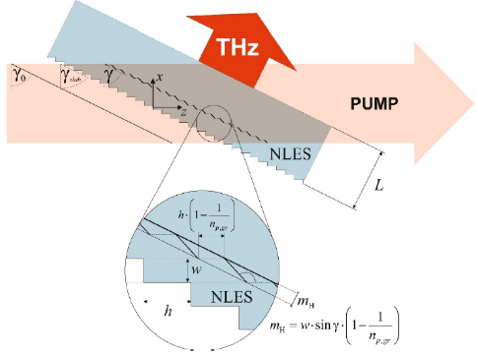
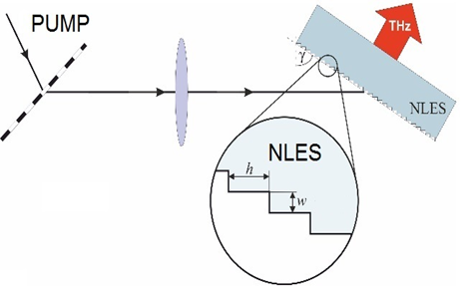
A PTE Fizikai Intézet Innovációi: A hibrid echelon elrendezés
Pálfalvi és munkatársai:
„Numerical investigation of a scalable setup for efficient terahertz generation using a segmented tilted-pulse-front excitation”
Optics Express 25, 24, 29560-29573 (2017)
A XXI. század technológiája: ultraprecíziós megmunkálás

Slide 3
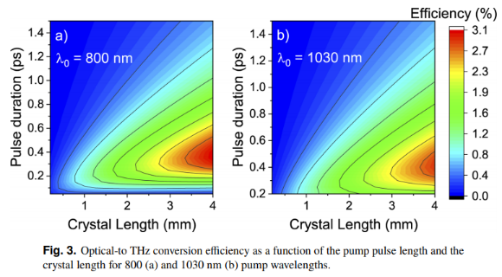
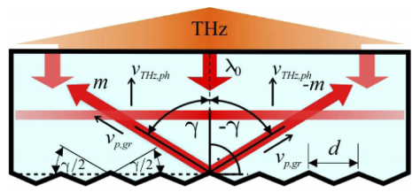
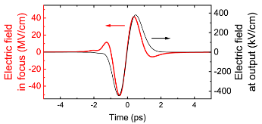
A PTE Fizikai Intézet Innovációi: A hibrid RNLS elrendezés
Tóth és munkatársai:
„ Single-cycle scalable terahertz pulse source in reflection geometry”
Optics Express 27, 21, 30681 (2019)
A XXI. század technológiája: ultraprecíziós megmunkálás

Slide 4
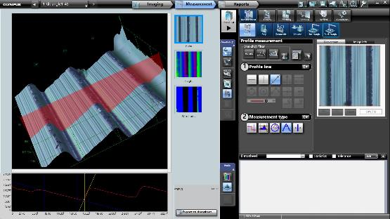
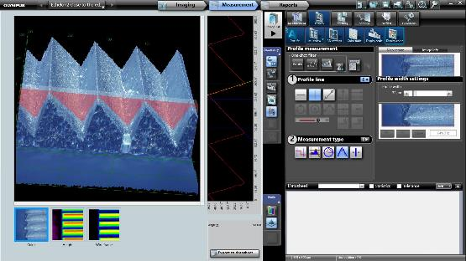
A továbblépés Lehetősége: A mikromechanikai megmunkálás
Echelon profilok különböző technológiákkal
A XXI. század technológiája: ultraprecíziós megmunkálás

Slide 5
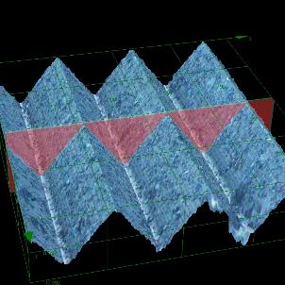
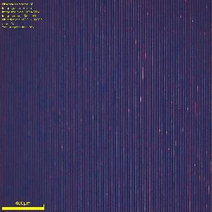
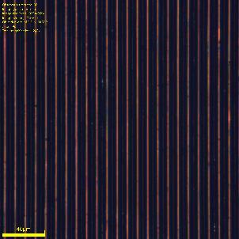
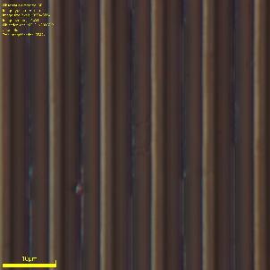
A továbblépés Lehetősége: A mikromechanikai megmunkálás
Hátsó reflexiós profilok különböző anyagokkal
A XXI. század technológiája: ultraprecíziós megmunkálás

Slide 6
A XXI. század technológiája: ultraprecíziós megmunkálás

Slide 7
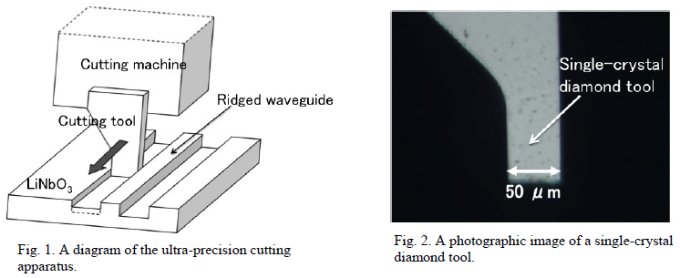
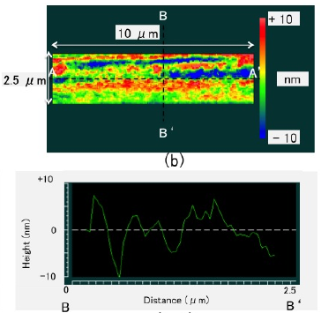
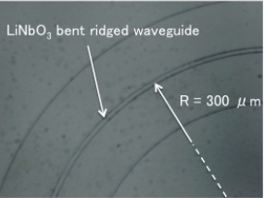
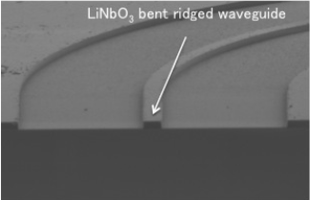
Az ultra-precíziós megmunkálás – a XXI. Század kulcstechnológiája
A XXI. század technológiája: ultraprecíziós megmunkálás

Slide 8
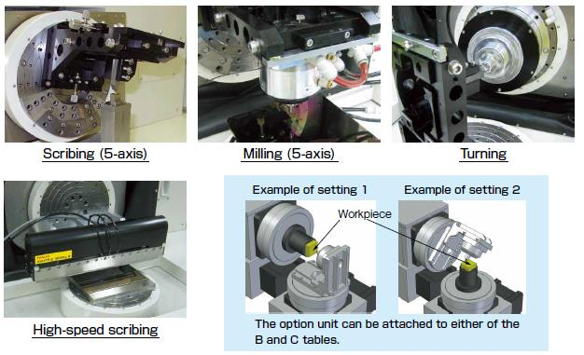
Az ultra-precíziós megmunkálás – a XXI. Század kulcstechnológiája
A XXI. század technológiája: ultraprecíziós megmunkálás

